Slide 1

Phân tích & thiết kế H.T.T.T
Phần 4: Thiết kế hệ thống
Nguyễn Anh Hào
Khoa CNTT2 – HV CNBCVT Cơ sở Tp.HCM
0913609730 – nahao@ptithcm.edu.vn

Slide 2
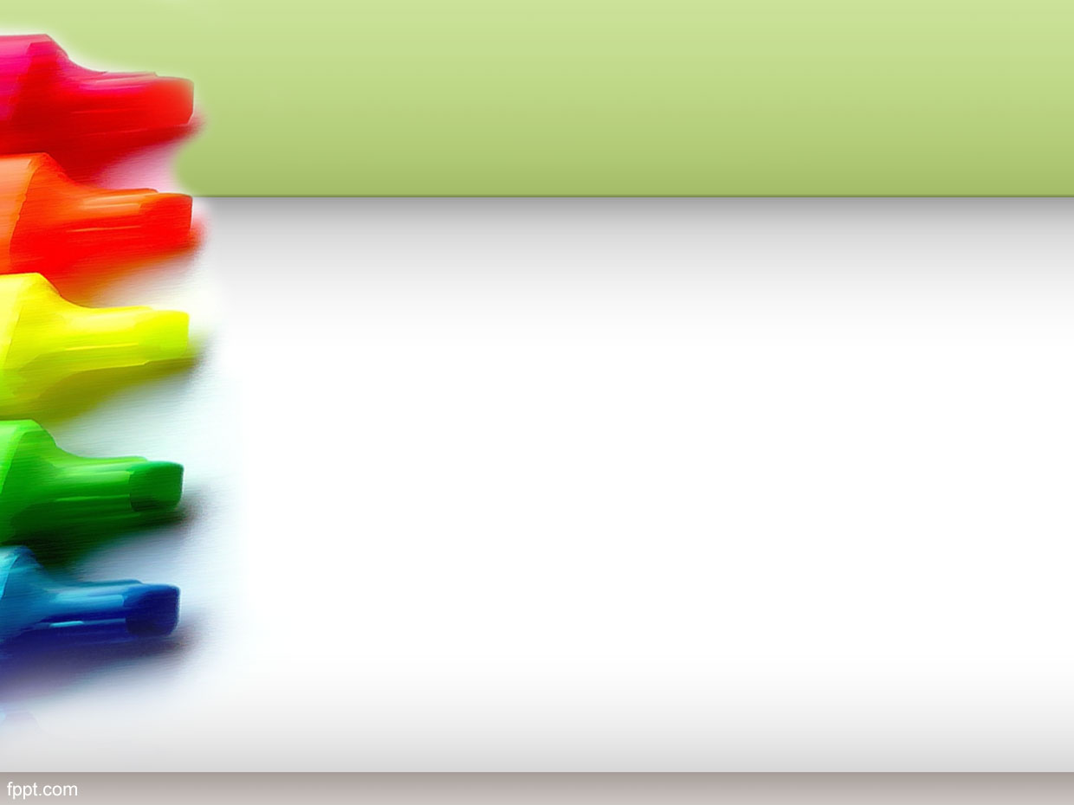
Thiết kế hệ thống
Thiết hệ thống theo hướng đối tượng nhằm xây dựng mô hình cho phần mềm giống với thế giới thực: các lớp đối tượng đều gắn với thực tế (để dễ hình dung ra kết cấu của phần mềm).
Các vấn đề trong thực tế đều có lời giải trong thực tế. Sự mô phỏng thực tế qua cách mô hình hóa ở phần phân tích cũng đã thể hiện giải pháp được áp dụng trong thực tế; do đó trong OOAD, việc phân tích cũng đồng nghĩa với thiết kế khi xem xét vấn đề - giải pháp ở khía cạnh ý niệm (nội dung thông tin).
Việc thiết kế hướng đối tượng tập trung vào khía cạnh cài đặt các ý niệm thành phần mềm có đặc điểm dể sửa, và để dùng lại cho nhiều ứng dụng khác nhau.

Slide 3
Mục tiêu của thiết kế hướng đối tượng
Phân rã hệ thống (sẽ xây dựng) thành những hệ thống con hoặc thành phần rất dể làm.
Các thành phần sau khi làm ra có thể dùng lại cho hệ thống khác.
Nội dung của mỗi thành phần được hiểu một cách dể dàng (dùng ý niệm phổ biến), không cần tham khảo thêm tài liệu.
Một sự chỉnh sửa cần thiết sẽ được tiến hành trong phạm vi hẹp (không cần sửa nhiều nơi).
Giảm thiểu được tác hại lan truyền từ thành phần có lỗi sang thành phần khác.

Slide 4
Nguyên tắc thiết kế SOLID
Single Responsibility: lớp đối tượng chỉ có 1 lý do để thay đổi ⇔ nó chỉ có duy nhất 1 trách nhiệm.
Open/Closed: “mở” đ/v yêu cầu mở rộng, và “đóng” đ/v yêu cầu sửa (mở rộng thêm, không sửa).
Liskov Substitution: lớp con hoàn toàn thay thế được cho lớp cơ sở.
Interface Segregation: không nên làm cho client phụ thuộc vào chức năng không cần ⇔ hạn chế dùng “fat interface” chung cho nhiều client (chỉ cung cấp giao diện vừa đủ chức năng cho từng client).
Dependency Inversion: mô đun mức cao (mức trừu tượng) không thể phụ thuộc vào mô đun ở mức thấp hơn (mức cụ thể).

Slide 5
Nội dung thiết kế
ÁNH XẠ LỚP PHÂN TÍCH THÀNH LỚP THIẾT KẾ
CSDL: ÁNH XẠ MÔ HÌNH ĐỐI TƯỢNG SANG MÔ HÌNH QUAN HỆ
THIẾT KẾ CÁC THÀNH PHẦN, SUBSYSTEM VÀ PACKAGE
THIẾT KẾ KIẾN TRÚC CHO HỆ THỐNG

Slide 6
Ánh xạ các thuộc tính
Thuộc tính của lớp phân tích cần có kiểu dữ liệu trong lớp thiết kế:
  Kiểu cơ bản (integer, float, char,..)
  Kiểu class tự định nghĩa
  Kiểu class có sẵn, được chọn để sử dụng
Đặc tính visibility gây ra nhiều mức độ phụ thuộc:
  Private ( - ): ít phụ thuộc (chỉ dùng nội bộ)
  Protected ( # ) : gây phụ thuộc ở các subclass
  Public ( + ) : gây phụ thuộc nhiều chổ, cần hạn chế (chỉ dùng cho thuộc tính readonly).

Slide 7
Kiểu của thông điệp
Thông điệp là một nội dung dữ liệu được chuyễn giao giữa các lớp đối tượng, có thể cài đặt thành kiểu cơ bản hoặc lớp
Accessor: là một lớp thông điệp có các thuộc tinh được ẩn để tránh gây phụ thuộc trên cấu trúc dữ liệu. Ví dụ:
{ private int count; // information hidding
public int setcount(int c) ( count = c; } // setter
public int getcount() ( return count; } // getter
}

Slide 8
Nội dung thiết kế
ÁNH XẠ LỚP PHÂN TÍCH THÀNH LỚP THIẾT KẾ
CSDL: ÁNH XẠ MÔ HÌNH ĐỐI TƯỢNG SANG MÔ HÌNH QUAN HỆ
THIẾT KẾ CÁC THÀNH PHẦN, SUBSYSTEM VÀ PACKAGE
THIẾT KẾ KIẾN TRÚC CHO HỆ THỐNG

Slide 9
Cơ sở dữ liệu
Cơ sở dữ liệu hướng đối tượng: dữ liệu nằm trong các đối tượng, được thừa kế từ các lớp tổng quát, và nên được truy xuất qua các phương thức của nó.
  CSDL: dựa trên lớp đối tượng & quan hệ giữa các lớp.
Cơ sở dữ liệu loại quan hệ (RDB): dữ liệu nằm trong các thuộc tính của thực thể & quan hệ, được phổ biến công khai.
  CSDL quan hệ được ứng dụng rộng rãi; nhưng không đủ linh hoạt cho tiếp cận hướng đối tượng.
  Vấn đề: sử dụng CSDL quan hệ (Relational DB, RDB) cho OOAD như thế nào ?

Slide 10
RDB: cài đặt lớp thực thể (entity class)
Circle
X-coord Y-coord Radius Color
CIRCLE
C_ID | X_coord | Y_coord | Raius | Color
001 | 5 | 5 | 7 | red
002 | 5 | 7 | 3 | blue
003 | 8 | -8 | 10 | yellow
Thuộc tính : bảng quan hệ trong RDBMS.
Thuộc tính khóa: là số nguyên (ID)
Lớp thực thể không có phương thức

Slide 11
RDB: Quan hệ kế thừa
Cá nhân
-tên, tuổi
Cá nhân (ID, tên, tuổi)
(ISA)
Nhân viên
-tên,tuổi
-Vai trò
- Nhiệm vụ
Nhân viên (ID, vai trò, nhiệm vụ)
(ISA)
Bác sỹ
-tên,tuổi
-Vai trò
Nhiệm vụ
Chuyên môn
Bác sỹ (ID, Chuyên môn)

Slide 12
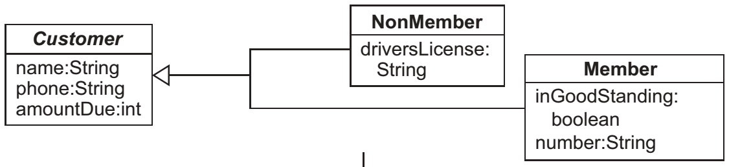
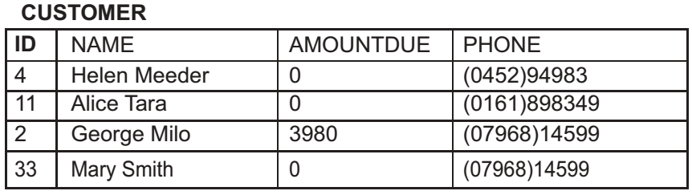
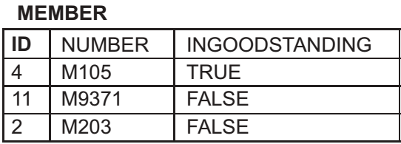
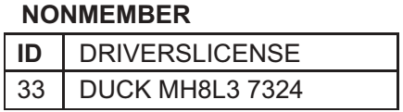
RDB: Quan hệ kế thừa (2)

Slide 13
RDB : Association (1 - *)
Bác sỹ
Điều trị
Bệnh nhân
1
*
Bác Sỹ
-My Patients[ ]: BN
+ĐieuTri (x:BN)
Bệnh Nhân
-My doctor : BS
Bác sỹ ( ID# )
điều trị
Bệnh nhân ( ID# , BS )

Slide 14
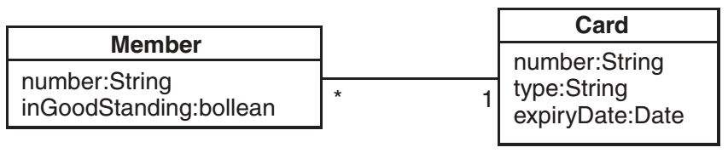
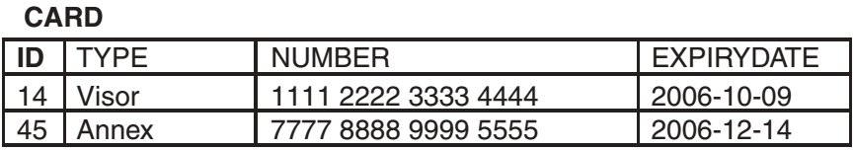
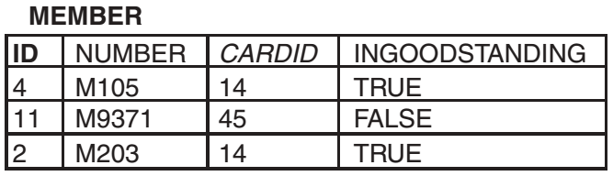
RDB : Association (2)

Slide 15
RDB : Association (* - *)
Employee
Project
*
*
Work_on
Hours
Start_date
Work_on
-E: Employee
-P: Project
-Hours
-Start_date
Employee( EID# )
Project( PID# )
Work_on (ID, E#, P#, Hours, Start_date)

Slide 16
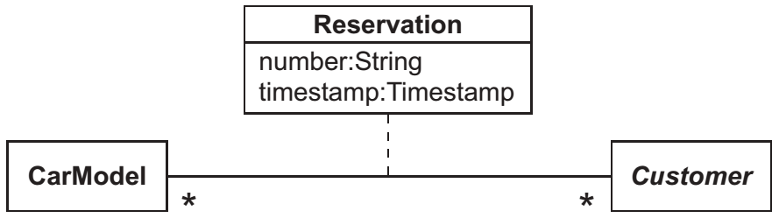
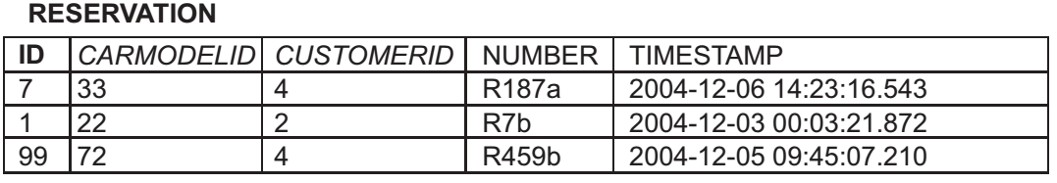
RDB : Association (2)

Slide 17


RDB : Aggregation (⇔ Association 1-*)
Bike
Bike ( ID# )
Bike
-List of (Wheel)
(BELONG TO)
Wheel
Wheel
-Is of: Bike
Wheel ( ID# , Bike)
A "uses" B = Aggregation : B exists independently (conceptually) from A

Slide 18
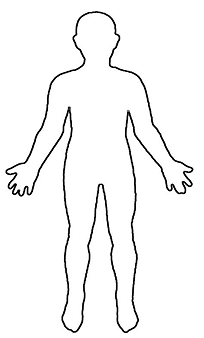
RDB : Composition
Person
Person
-MyLeftArm : Arm
-MyRightArm : Arm
-MyLeftLeg : Leg
-MyRightLeg : Leg
Leg
Arm
Arm ( ID# )
Leg ( ID# )
Person ( ID# , L_Arm, R_Arm, L_Leg, R_Leg)
A "owns" B = Composition : B has no meaning or purpose in the system without A

Slide 19
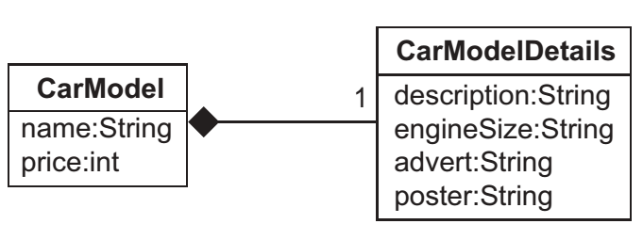
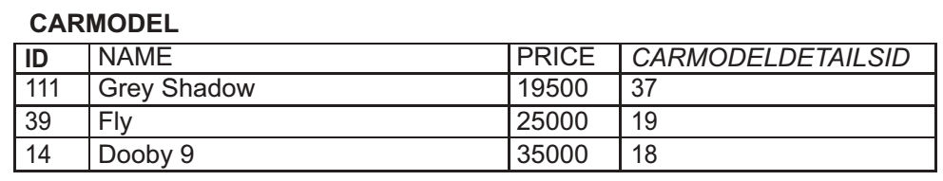
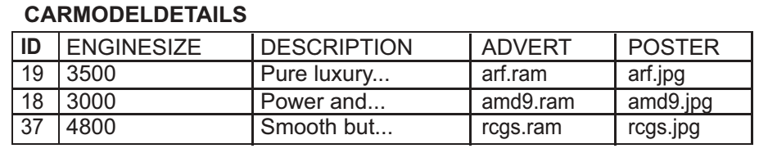
RDB : Composition (2)

Slide 20
Nội dung thiết kế
ÁNH XẠ LỚP PHÂN TÍCH THÀNH LỚP THIẾT KẾ
CSDL: ÁNH XẠ MÔ HÌNH ĐỐI TƯỢNG SANG MÔ HÌNH QUAN HỆ
THIẾT KẾ CÁC THÀNH PHẦN, SUBSYSTEM VÀ PACKAGE
THIẾT KẾ KIẾN TRÚC CHO HỆ THỐNG

Slide 21
Thiết kế các thành phần
Hệ thống phần mềm = tập hợp các thành phần liên kết nhau để xử lý công việc chung của phần mềm.
Mỗi thành phần (conponent) của hệ thống, theo nghĩa của thiết kế, là đơn vị nhỏ nhất (lớp đối tượng) của hệ thống phần mềm.
  Mỗi thành phần chỉ giải quyết vấn đề cơ bản, phổ thông.
Một số thành phần được gộp lại thành một hệ thống con (SubSystem) cho hệ thống (⇔ 1 lớp gồm nhiều lớp con)
  SubSystem giải quyết vấn đề chuyên biệt của hệ thống.
Một số thành phần cũng được gộp lại thành gói (Package) để hiện thực thành phần mềm (⇔ thư viện để sử dụng)
  Package tạo ra tiện nghi cho việc phát triễn và sử dụng lại các thành phần đã thiết kế.

Slide 22
Nguyên tắc thiết kế SOLID
Single Responsibility: lớp đối tượng chỉ có 1 lý do để thay đổi ⇔ nó chỉ có duy nhất 1 trách nhiệm.
Open/Closed: “mở” đ/v yêu cầu mở rộng, và “đóng” đ/v yêu cầu sửa (mở rộng thêm, không sửa).
Liskov Substitution: lớp con hoàn toàn thay thế được cho lớp cơ sở.
Interface Segregation: không nên làm cho client phụ thuộc vào chức năng không cần ⇔ hạn chế dùng “fat interface” chung cho nhiều client (chỉ cung cấp giao diện vừa đủ chức năng cho từng client).
Dependency Inversion: mô đun mức cao (mức trừu tượng) không thể phụ thuộc vào mô đun ở mức thấp hơn (mức cụ thể).

Slide 23
Tính Cohesion của lớp
Là mức độ cần dùng lẫn nhau giữa các lớp, xét trên vai trò của hệ thống hoặc hệ thống con
  Sự cộng tác dựa trên tính “chuyên nghiệp”: mỗi lớp chỉ xử lý cho một vấn đề (single responsibility).
Đặc điểm của lớp để hổ trợ cho cohesion :
Method: Mọi thành tố bên trong phương thức đều cần thiết cho phương thức đó.
Class: Mọi phương thức và thuộc tính đều cần thiết cho nhiệm vụ (duy nhất) của lớp.
Inheritance: Mọi lớp con đều cần thiết để làm thỏa mãn nhiệm vụ (đa dạng) của lớp cơ sở.

Slide 24
Tính Coupling của lớp
Phụ thuộc lẫn nhau: do có cộng tác trong hệ thống.
  Sự thay đổi có thể làm phụ thuộc bị vi phạm → ít phụ thuộc thì hệ thống sẽ dể sửa.
Các loại phụ thuộc giữa 2 lớp : B phụ thuộc vào A
Interaction: khi B kích hoạt (gọi) phương thức của A
  B phụ thuộc vào tên và tham số của phương thức này
Inheritance: khi B thừa kế từ A
  B có sử dụng nội dung thừa kế từ A thì B sẽ bị phụ thuộc vào A vì nội dung thừa kế này.
Component: Khi B có biến được khai báo là kiểu A
  B cũng bị phụ thuộc vào tất cả các lớp con của A

Slide 25
Kiểu dữ liệu trừu tượng
Abstract Data Type (ADT): dữ liệu được cài đặt như là một lớp đối tượng:
  Các thuộc tính có cấu trúc, kiểu,… được che kín;
  Chỉ có các phương thức truy cập (sử dụng) các thuộc tính này được cung cấp công khai.
ADT được dùng để che giấu cấu trúc lưu trữ của dữ liệu, nhờ vậy mà các đối tượng sử dụng dữ liệu này không bị phụ thuộc vào cấu trúc lưu trữ của chúng.

Slide 26
ADT – ví dụ (1)
Địa chỉ nhà được cài đặt trong C++ như sau:
class CustInfo
{ …
public char Addr[40];
}
Cài đặt này sẽ gặp khó khăn gì khi phát triễn phần mềm ?
Nhiều nơi sử dụng phải biết điều này:
Đây là kiểu zero string (C chuẩn), kết thúc chuổi là ‘\0’
Khi gán : strlen (Addr) ≤ 39 ký tự
Quy ước về kết cấu của Addr = “<sn> <đường> <phường> <quận> <tp>” để trích từng thành tố ra dùng.
Thay vì cung cấp dữ liệu để sử dụng tùy ý; ta cần biết nhu cầu sử dụng dữ liệu để cung cấp phương thức xử lý => ADT

Slide 27
ADT – ví dụ (2)
Địa chỉ nhà được cài đặt lại trong C++ như sau:
class Address
{ private: // che cấu trúc dữ liệu
char sn[21], duong[41], phg[21], quan[21], tp[21];
public: // cung cấp các phương thức truy cập
int SetAddr(char * s, char * d, char *p, char *q, char * t);
int GetAddr (char * desAddr);
int GetElement(int ElementID, char * desElem);
};
class CustInfo
{ …
public class Address A; // ADT
}

Slide 28
Hệ thống con (SubSystem)
Là một nhóm đối tượng có hợp tác nhau để thực hiện một vài nhiệm vụ của hệ thống
  Một hệ thống = tập các SubSystem
  Component là SubSystem đơn giản nhất (ie, chỉ có 1 class)
  SubSystem cung cấp dịch vụ cho hệ thống thông qua Interface của nó
Thiết kế SubSystem: để phục vụ cho hệ thống, không có mục đích sử dụng lại cho hệ thống khác (≠ Package)
subsystem
System
SubSystem(s)
Component(s)

Slide 29
SubSystem
X
SubSystem
A
SubSystem
B
Y
Component
C
Interface
Dependency
Hệ thống phần mềm
Use case X
Use case Y
B
A
Class
C

Slide 30
Thiết kế SubSystem-1
Phân hoạch hệ thống thành các SubSystem, dựa trên lược đồ use case của hệ thống.
  Gộp các SubSystem = hệ thống
  Tương tự như lớp đối tượng, mỗi SubSystem có nhiệm vụ riêng biệt, đó là xử lý trọn vẹn một hoặc vài use case gắn kết nhau theo các quan hệ •, includes và extendes.

Slide 31
Thiết kế SubSystem-2
Thiết kế interface cho SubSystem
  Boundary class được sử dụng cho interface. Chỉ có boundary class được nhìn thấy từ bên ngoài; để ngăn chặn các truy xuất từ ngoài vào trong SubSystem.
  Là lớp đối tượng cung cấp các tương tác (giao tiếp) cố định & tuân thủ đúng nguyên lý SOLID.
  Khộng có lớp đối tượng nào bên trong SubSystem phụ thuộc vào lớp này.
  Kiểu dữ liệu trừu tượng (ADT) cho dữ liệu tương tác (thông điệp) được khai báo bên ngoài SubSystem.
User Interface Modelling with UML.pdf

Slide 32
Thiết kế SubSystem-3
Thiết kế các tương tác của SubSystem
  Tương tự như use case, mỗi xử lý tương tác trên interface được diễn tả bằng ít nhất là một lược đồ chức năng (tuần tự, cộng tác, hoạt động)
  SubSystem có ít nhất là 1 lớp đối tượng bên trong.
  Tất cả các lớp bên trong SubSystem đều được ẩn đối với môi trường bên ngoài.
  Tất cả các tham chiếu từ trong SubSystem ra ngoài đều là các phụ thuộc cần cân nhắc kỹ.

Slide 33
Gói (Package)
Là một cơ chế nhóm các thành tố thiết kế cơ bản (lớp, giao tiếp) thành một cấu trúc vật lý duy nhất (vd: “mô đun”) để tiện cài đặt và sử dụng.
Nội dung của Package có thể là
  Một hoặc vài SubSystem;
  Một thư viện các thành phần dùng lại;
  Những lớp cần cài đặt chung với nhau (do chúng phụ thuộc nhau)
Thiết kế Package: tổ chức các lớp (code, data) để dể phát triễn, sử dụng và bảo trì.
<Package>
A
B

Slide 34
Package dependency
Dependency
Client
Package (A)
Supplier
Package (B)
Package A phụ thuộc package B nếu có 1 lớp trong A phụ thuộc vào 1 lớp nào đó trong B
Hệ lụy tất yếu (từ hình bên trên) là:
  Sự thay đổi ở Supplier Package (B) có thể ảnh hưởng đến Client Package (A)
  Client Package (A) không thể được sử dụng lại riêng lẻ, vì nó bị phụ thuộc vào Supplier Package

Slide 35
Package Visibility & Access
PackageA
Class A1
Class A2
Class A3
Chỉ có những lớp loại “public” mới có thể truy xuất được từ bên ngoài
Public visibility
PackageB
+ Class B1
- Class B2
Private visibility

Slide 36
Package Coupling
Packages should not be cross-coupled
Packages in lower layers should not be dependent upon packages in upper layers (!)
In general, dependencies should not skip layers
X
A
B
Upper Layer
A
X
X
Lower Layer
B
C
X = Coupling violation

Slide 37
Nội dung thiết kế
ÁNH XẠ LỚP PHÂN TÍCH THÀNH LỚP THIẾT KẾ
CSDL: ÁNH XẠ MÔ HÌNH ĐỐI TƯỢNG SANG MÔ HÌNH QUAN HỆ
THIẾT KẾ CÁC THÀNH PHẦN, SUBSYSTEM VÀ PACKAGE
THIẾT KẾ KIẾN TRÚC CHO HỆ THỐNG

Slide 38
Thiết kế kiến trúc
Thiết kế Kiến trúc: Phân hoạch ứng dụng thành từng phần tương đối độc lập nhau (subsystem, package) theo chiều dọc (layers,tiers) hoặc chiều ngang (partition)
  Giải quyết các vấn đề sử dụng dữ liệu (cập nhật, bảo mật,..)

Slide 39






PC networking
Stand alone PC:
Not sharing
Client-server:
The same application domain
Peer to peer:
Different Application domain

Slide 40






“Thinner client, thicker server”
Work
station
Presentation
Client
Presentation
Client
Presentation
(HTML)
Business
Logic
Business
Logic
Database
Network: WAN
Web & App Server
Network: LAN
Business Logic
(Web API)
Network: LAN
DB Server
DB Server
DBMS
DBMS

Slide 41
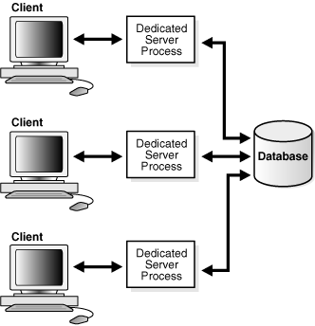
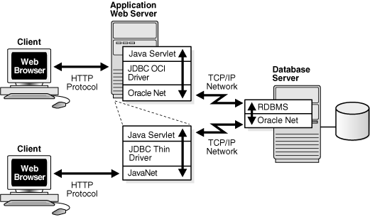
Client Server N-tier
1st tier
2nd tier
1st tier
2nd tier
3rd tier
Concurency data update:
→ Design for Concurency
Undefined client:
→ Design for Security

Slide 42
Design for Concurency
Do có nhiều truy cập đồng thời vào CSDL, việc thiết kế phải bảo đảm rằng dữ liệu được lấy ra sử dụng phải chính xác; ie, dữ liệu đang được cập nhật sẽ không được truy cập cho tới khi nó được cập nhật xong.
Bảo đảm rằng dữ liệu sẽ không thay đổi khi nó đang được đọc; ie, không xóa mẫu tin khi có ai đó đang đọc.
Nếu chỉ có 1 vé máy bay mà có 2 khách hàng cùng hỏi để mua, thì hệ thống sẽ hổ trợ đại lý bán vé giải quyết như thế nào ?
  Giải quyết tranh chấp

Slide 43
Design for Security
5 mức độ an ninh:
Privacy: bảo mật cho thông tin riêng (vd: tài khoản)
Authentication: xác thực nguồn gốc của thông tin
Irrefutabiliy: không thể bác bỏ (ghi vết).
Integrity: bảo đảm toàn vẹn dữ liệu, từ nguồn → đích
Safety: bảo đảm an toàn cho tài nguyên (dữ liệu, chương trình, thiết bị)

